Slide 1
ICF
ICF =
(International Classification of Functioning)
Funktionsfähigkeit, Behinderung und Gesundheit

Slide 2
UN BRK: Vorschlag für ein neues Verständnis von Behinderung auf Basis des bio-psycho-sozialen Modells (Präambel/Art.1 UN BRK)
1. Präambel (Buchstabe f) der UN BRK „Behinderung ist keine Eigenschaft einer Person und auch keine Normabweichung, sondern sie entsteht aus der Wechselwirkung zwischen Menschen mit Beeinträchtigungen/Gesundheitsproblemen und einstellungs- und umweltbedingten Barrieren, die sie an der vollen, wirksamen und gleichberechtigten Partizipation hindert“.
2. UN BRK Artikel 1 Satz 2
Zu den Menschen mit Behinderungen zählen Menschen, die langfristige körperliche, seelische, geistige oder Sinnesbeeinträchtigungen haben, welche sie in Wechselwirkung mit verschiedenen Barrieren an der vollen, wirksamen und gleichberechtigten Teilhabe an der Gesellschaft hindern können.

Slide 3
ICF
Behinderung/Beeinträchtigung ist in diesem Verständnis, kein Merkmal, Attribut einer Person, sondern ein gesellschaftlich verursachtes Problem und das negative Ergebnis von Wechselwirkungen.
Man ist nicht behindert, man wird behindert
= Komplexes Interdependenzmodel
Daher erfordert die Handhabung dieser Probleme, soziales Handeln, die Umwelt so zu gestalten, wie es insbesondere für eine volle Teilhabe der Menschen mit Gesundheitsproblemen (ICD 10) an allen Bereichen des sozialen Lebens, erforderlich ist.

Slide 4
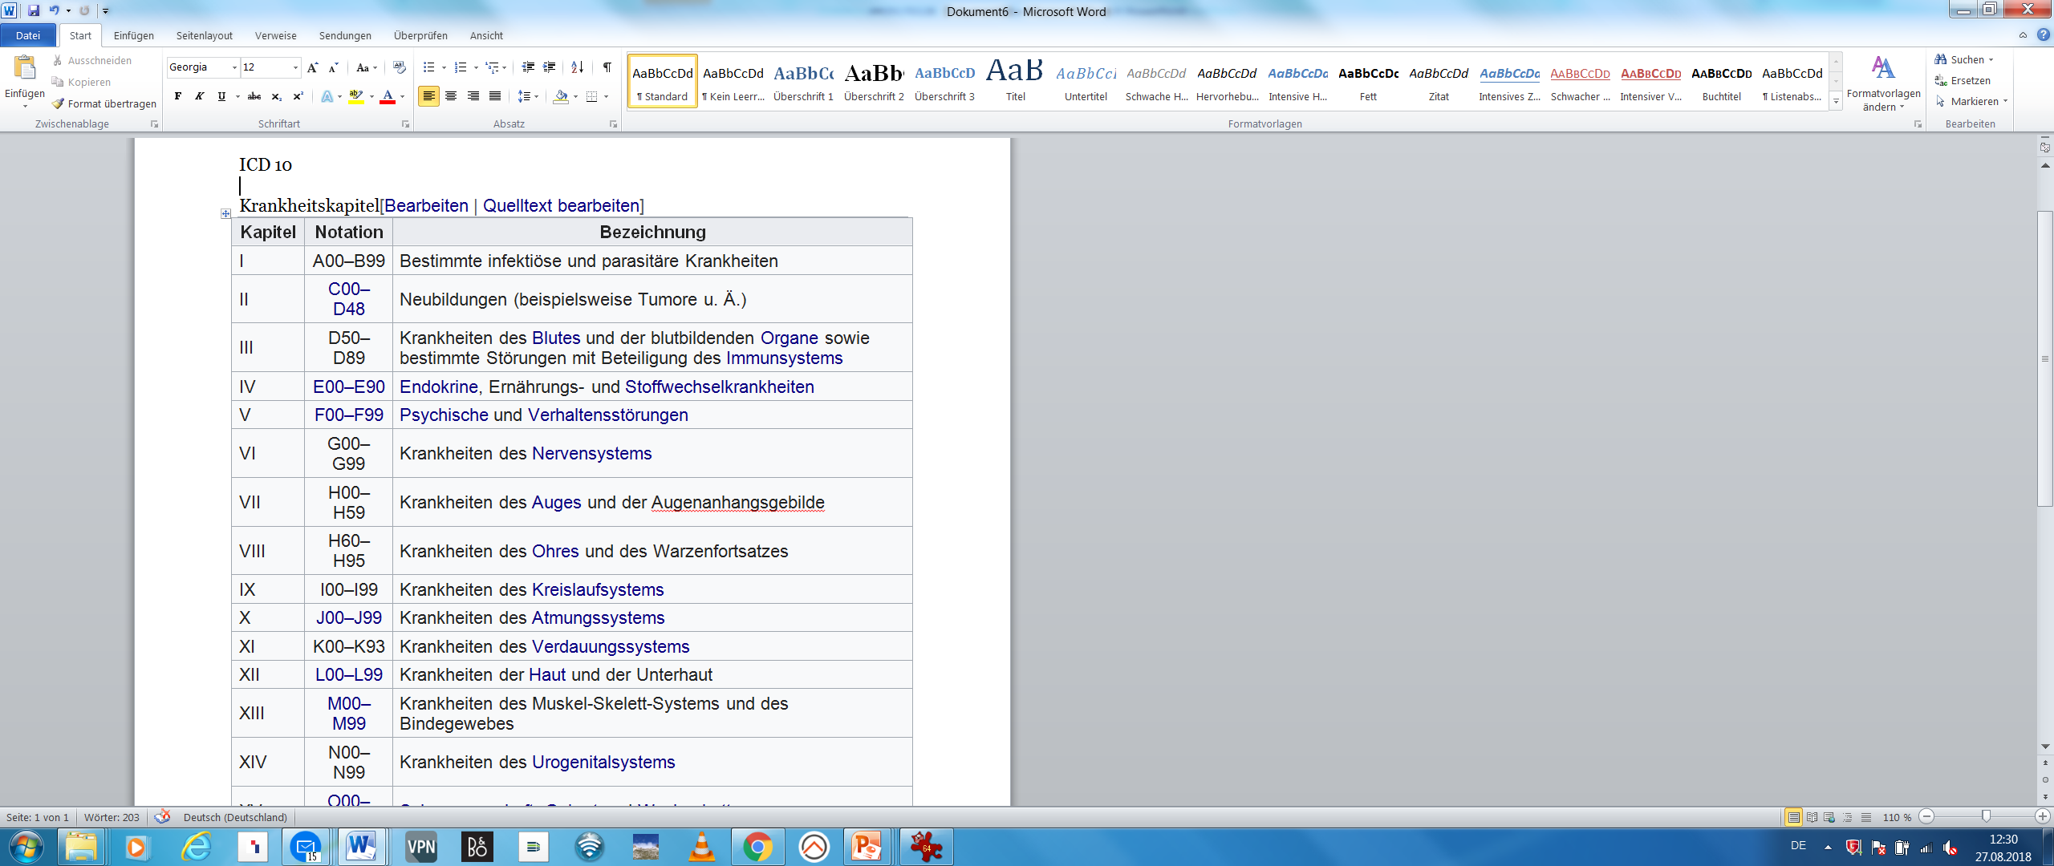
ICF

Slide 5
ICF
Einführung eines neuen Behinderungsbegriffs ins SGB IX
In § 2 des SGB IX (neu) wird ein neuer Behinderungsbegriff eingeführt, der sich am bio-pysch-sozialen Modell (ICF) und an den Formulierungen der UN BRK in der Präambel und Art. 1 orientiert.
Menschen mit Behinderungen sind Menschen,
die körperliche, seelische, geistige, Sinnesbeeinträchtigungen haben,
die sie in der Wechselwirkung
mit einstellungs- und umweltbedingten Barrieren
an der gleichberechtigten Teilhabe an der Gesellschaft
mit hoher Wahrscheinlichkeit länger als 6 Monate hindern können.

Slide 6
ICF
Eine Beeinträchtigung liegt vor, wenn der Körper- und Gesundheitszustand von dem für das Lebensalter typischen Zustand abweicht.
Menschen sind von Behinderung bedroht, wenn eine Beeinträchtigung nach Satz 1 zu erwarten ist.
Wichtig!
Der Grad der Behinderung wird nicht ausschließlich durch die Diagnose, also der ICD 10- definiert, sondern bezieht sich ebenso auf den Aspekt der Teilhabe und Aktivität sowie auf der Wechselwirkung zwischen einer Person und der Umwelt.
Die Bedeutung des Umfeldes steigt erheblich!

Slide 7
ICF
Das ICF Konzept basiert auf dem bio-psycho-sozialen Modell und ist ein von der WHO entwickeltes Klassifikationssystem,
mit welcher der Gesundheitszustand (funktionale Gesundheit - Funktionsfähigkeit)
oder
das Gesundheitsproblem eines Menschen
(also die Behinderung mit all seinen Auswirkungen auf seine Funktionsfähigkeit)
und
deren Wechselwirkungen zum sozialen Kontext, in dem der Mensch lebt, beschrieben wird.

Slide 8
ICF

Slide 9
ICF
Mit der ICF kann das positive und negative funktionale Bild einer Person in den Bereichen
1. Funktionen und Strukturen des menschlichen Organismus (Körperfunktionen/Körperstrukturen) – Organebene
2. Tätigkeiten (Aktivitäten) aller Art einer Person –personale Ebene
und
3. Teilhabe an allen Lebensbereichen – soziale Ebene ( z.b. Erwerbsleben, Bildung, Selbstversorgung usw.)
4. einschließlich der relevanten Umweltfaktoren (Barrieren, Förderfaktoren)
standardisiert beschrieben und bewertet werden.
(Was ist ein Kind in der Lage zu tun (Aktivität/Partizipation)? Welche Rolle spielt dabei die Umwelt? (förderliche/hemmende Umweltfaktoren)
Welche Schädigungen /Beeinträchtigungen sind zu beobachten?

Slide 10
ICF
Wichtigstes Ziel der ICF ist,
1. eine disziplinübergreifende-interdisziplinäre Betrachtung und
2. eine gemeinsame Sprache für die Erscheinungsformen der funktionalen Gesundheit und ihren Beeinträchtigungen zur Verfügung zu stellen.
3. Hilfestellung zu einer einheitlichen und praktikablen Beschreibung, Verständnis, Feststellung und Begutachtung von Zuständen der Funktionsfähigkeit
4. Grundlage für die Besprechungsstruktur – erleichtert die Kommunikation „Verständigungshilfe“ –einheitliche Fallbegleitung
5. Die ICF wird auch die Aufgabe übernehmen, national wie international, vergleichbare Daten zu den Phänomenen Funktionsfähigkeit, Behinderung und Gesundheit zu liefern
6. ein Instrument für alle Zielgruppen
7. Ganzheitliche Sichtweise ICF (bio-psycho-soziales Modell)

Slide 11
ICF
BIG FIVE der ICF
ICF anzuwenden heißt,
in den Kategorien der BIG FIVE zu denken und
danach die eigene Dokumentation
–als Strukturierungsinstrument–
zu gestalten
•b= Körperfunktionen (body functions)
•s= Körperstrukturen (body structures)
•d= Aktivität / Teilhabe ( activity & participation domains)
•e= Umweltfaktoren (environmental factors)
•p= personenbezogene Faktoren (personal factors) (noch ohne Kodierung)

Slide 12
ICF
Übersicht über die Klassifikation der ersten Ebene (Komponenten)
Klassifikation der Körperfunktionen (Komponente b)
Klassifikation der Körperstrukturen (Komponente s)
Klassifikation der Aktivitäten und Partizipation (Komponente d)
Kapitel d1: Lernen und Wissensanwendung
Kapitel d2: Allgemeine Aufgaben und Anforderungen
Kapitel d3: Kommunikation
Kapitel d4: Mobilität
Kapitel d5: Selbstversorgung
Kapitel d6: Häusliches Leben
Kapitel d7: Interpersonelle Interaktionen und Beziehungen
Kapitel d8: Bedeutende Lebensbereiche
Kapitel d9: Gemeinschafts-, soziales und staatsbürgerliches Leben
Klassifikation der Umweltfaktoren (Komponente e)

Slide 13
ICF
d3Kommunikation
d310-d329 Kommunizieren als Empfänger
d330-d349 Kommunizieren als Sender
d350-d369 Konversation und Gebrauch von Kommunikationsgeräten und -techniken
d398 Kommunikation, anders bezeichnet
d399 Kommunikation, nicht näher bezeichnet

Slide 14
ICF
Konversation und Gebrauch von Kommunikationsgeräten und -techniken (d350-d369)
d350Konversation
Einen Gedanken- und Ideenaustausch in mündlicher oder schriftlicher Form, in Gebärdensprache oder auf anderer sprachlicher Weise zu beginnen, aufrecht zu erhalten und zu beenden, mit einer oder mehreren Personen, Bekannten oder Fremden, in formeller oder informeller Form
Inkl.:
Eine Konversation beginnen, aufrechterhalten und beenden; sich mit einer oder vielen Personen unterhalten
d3500Eine Unterhaltung beginnen
d3501Eine Unterhaltung aufrechterhalten
d3502Eine Unterhaltung beenden
d3503Sich mit einer Person unterhalten
Mit einer Person einen Dialog oder einen Gedankenaustausch zu initiieren, aufrecht zu erhalten, zu gestalten und zu beenden, wie mit einem Freund über das Wetter zu sprechen
d3504Eine Unterhaltung mit mehreren Personen führen

Slide 15
ICF
xxx.0 | Problem nicht vorhanden (ohne, kein, unerheblich ...) 0-4 %
xxx.1 | Problem leicht ausgeprägt (schwach, gering ...) 5-24 %
xxx.2 | Problem mäßig ausgeprägt (mittel, ziemlich ...) 25-49 %
xxx.3 | Problem erheblich ausgeprägt (hoch, äußerst ...) 50-95 %
xxx.4 | Problem voll ausgeprägt (komplett, total ...) 96-100 %
xxx.8 | nicht spezifiziert
xxx.9 | nicht anwendbar

Slide 16
ICF
Noch einmal:
Das ICF Konzept basiert auf dem bio-psycho-sozialen Modell und ist ein von der WHO entwickeltes Klassifikationssystem,
mit welcher der Gesundheitszustand (funktionale Gesundheit - Funktionsfähigkeit)
oder
das Gesundheitsproblem eines Menschen
(also die Behinderung mit all seinen Auswirkungen auf seine Funktionsfähigkeit)
und
deren Wechselwirkungen zum sozialen Kontext, in dem der Mensch lebt, beschrieben wird.
ZIEL: Teilhabe

Slide 17
ICF
ICF aus Sicht der Frühförderung
ICF aus Sicht der Therapeuten
ICF aus Sicht der Schule

